Slide 1


Slide 2
El Discipulado como proceso de transformación

Slide 3
Proceso de transformación
Un inconverso llega a ser un creyente; un creyente llega a ser un discípulo y un discípulo llega a ser un discipulador

Slide 4
De Creyente a Discípulo

Slide 5
De Creyente a Discípulo
Definición de mi identidad en Cristo

Slide 6
De Creyente a Discípulo
Formación del carácter Cristocéntrico

Slide 7
De Discípulo a Discipulador

Slide 8
De Discípulo a Discipulador
Convicción del llamado de Dios

Slide 9
De Discípulo a Discipulador
Preparados para discipular

Slide 10
Base Bíblica
Hebreos 11:24-27
Por la fe Moisés, hecho ya grande, rehusó llamarse hijo de la hija de Faraón, escogiendo antes ser maltratado con el pueblo de Dios, que gozar de los deleites temporales del pecado, teniendo por mayores riquezas el vituperio de Cristo que los tesoros de los egipcios; porque tenía puesta la mirada en el galardón. Por la fe dejó a Egipto, no temiendo la ira del rey; porque se sostuvo como viendo al Invisible.(RVR)

Slide 11
Base Bíblica
Romanos 12:2
No os conforméis a este siglo, sino transformaos por medio de la renovación de vuestro entendimiento, para que comprobéis cuál sea la buena voluntad de Dios, agradable y perfecta.(RVR)

Slide 12
Base Bíblica
2 Corintios 3:17-18
Porque el Señor es el Espíritu; y donde está el Espíritu del Señor, allí hay libertad. Por tanto, nosotros todos, mirando a cara descubierta como en un espejo la gloria del Señor, somos transformados de gloria en gloria en la misma imagen, como por el Espíritu del Señor.(RVR)

Slide 13
Base Bíblica
1 Pedro 5:10
Mas el Dios de toda gracia, que nos llamó a su gloria eterna en Jesucristo, después que hayáis padecido un poco de tiempo, él mismo os perfeccione, afirme, fortalezca y establezca.(RVR)

Slide 14
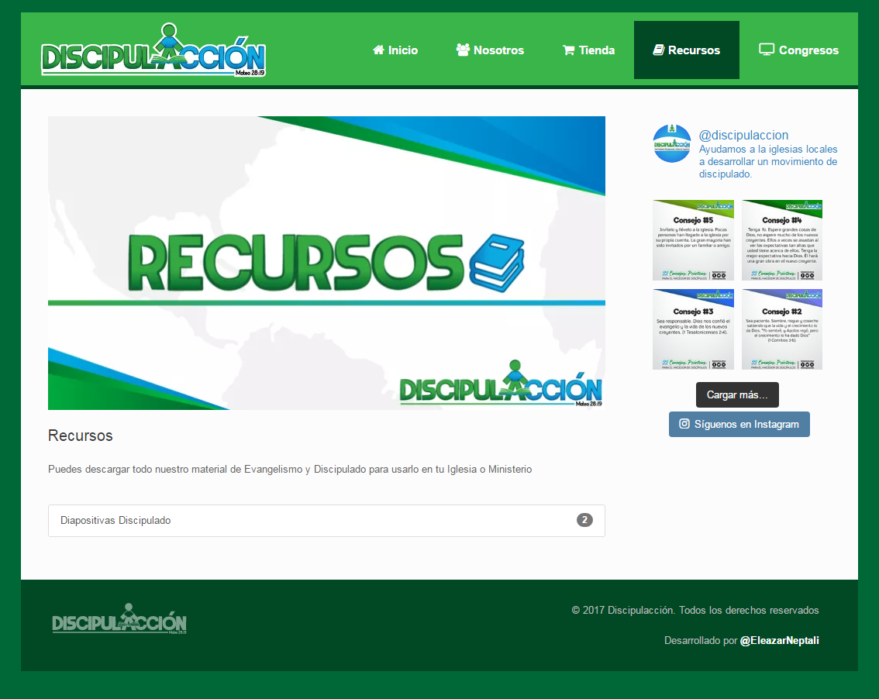
¡Descarga las Diapositivas!
www.discipulaccion.com.ve

